Slide 1
আজকের মাল্টিমিডিয়া ক্লাস রুমে সকলকে স্বাগতম

Slide 2
পরিচিতি
দেলওয়ারা বেগম
সহকারী শিক্ষক (বি,এসসি)
আলতাদীঘি স্নাতক মাদ্রাসা,শেরপুর,বগুড়া।
মোবাইল নম্বর- ০১৭২৮২৪৭৯১০
ই-মেইলঃdelwara1979@gmail.com
শ্রেণিঃ ৮ম
বিষয়ঃবিজ্ঞান
অধ্যায়ঃ প্রথম
সময়ঃ ৪৫ মিনিট
তারিখঃ ১৬/০১/২০২০ ইং

Slide 3
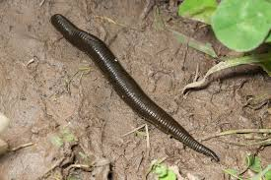
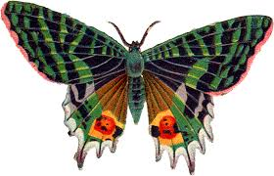
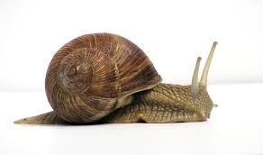
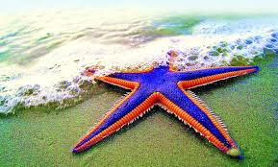
বলতো চিত্রের প্রাণীগুলো কি ধরনের প্রাণি?
এদের আকার-আকৃতি বা বৈশিষ্ট্য কী একই?
আজকের পাঠ
অমেরুদন্ডী প্রাণীর শ্রেণিবিন্যাস
জোঁক
প্রজাপতি
শামুক
না, এদের আকার-আকৃতি বা বৈশিষ্ট্য একই নয়।এরা বিভিন্ন শ্রেণির হতে পারে।
অমেরুদন্ডী প্রাণী

Slide 4
পাঠ শেষে শিক্ষার্থীরা.....................
১। প্রাণীর শ্রেণিবিন্যাসের সংজ্ঞা বলতে পারবে;
২। অমেরুডন্ডী প্রাণীর স্তর বা পর্বসমূহের নাম বলতে পারবে;
৩। অমেরুদন্ডী প্রাণীর স্তর বা পর্বসমূহের বৈশিষ্ট্য ব্যাখ্যা করতে পারবে।

Slide 5
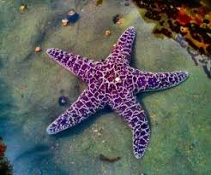
শ্রেণিবিন্যাস
প্রাণীদেহে বিদ্যমান বিভিন্ন বৈশিষ্ট্য ও বিভিন্ন প্রাণীর মধ্যে মিল, অমিল ও পরস্পরের মধ্যে যে সম্পর্ক রয়েছে তার উপর ভিত্তি করে শ্রেণিবিন্যাস করা হয়।এদের বৈশিষ্ট্য অনুযায়ী বিভিন্ন স্তর বা ধাপে সাজানো হয়।জীবজগতের ধাপে ধাপে বিন্যস্ত করার এই পদ্ধতিকে শ্রেণিবিন্যাস বলে।

Slide 6
একক কাজ
প্রাণীর শ্রেণিবিন্যাস বলতে কী বোঝ?

Slide 7
প্রাণীজগতের শ্রেণিবিন্যাস
পরিফেরা
মলাস্কা
একাইনোডারমাটা
কর্ডাটা
নিডারিয়া
প্লাটিহেলমি- নথেস
আর্থোপোডা
অ্যানিলিডা
নেমাডোটা
সকল প্রকার মেরুদন্ডীপ্রাণী

Slide 8
জোড়ায় কাজ
অমেরুদন্ডী প্রাণী স্তর বা পর্ব কয়টি ও কি কি নাম লিখ?

Slide 9
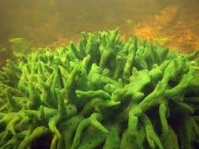
পরিফেরা
পরিফেরা পর্বের প্রাণীরা সাধারণভাবে
স্পঞ্জ নামে পরিচিত। এদের অধিকাংশ প্রজাতি সামুদ্রিক। এরা সাধারণত দলবদ্ধ হয়ে বসবাস করে। পৃথিবীর সর্বত্রই এদের পাওয়া যায়।
স্পঞ্জিলা
সাধারণ বৈশিষ্ট্যঃ
সরলতম বহুকোষী প্রাণী।
দেহপ্রাচীর অসংখ্য ছিদ্রযুক্ত।এই ছিদ্রপথে পানির সাথে অক্সিজেন ও খাদ্যবস্তু প্রবেশ করে।
কোনো পৃথক সুগঠিত কলা, অংগ ও তন্ত্র থাকে না।

Slide 10
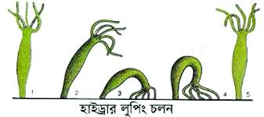
নিডারিয়া
এদের অধিকাংশ প্রজাতি সামুদ্রিক।পৃথিবীর প্রায়
সকল অঞ্চলে এই পর্বের প্রাণী দেখা যায়। এদের অনেক প্রজাতি খাল,বিল, নদী,হ্রদ, ঝর্না ইত্যাদিতে দেখা যায়। এই প্ররবের প্রাণীগুলো বিচিত্র বর্ণ ও আকার আকৃতির হয়।এরা একক ভাবে বা কিছু প্রজাতি দলবদ্ধভাবে কলোনি গঠন করে বাস করে।
হাইড্রা
সাধারণ বৈশিষ্ট্যঃ
দেহে দুটি ভ্রূণীয় কোষস্তর দ্বারা গঠিত।দেহের বাহিরের দিকের স্তরটি এক্টোডার্ম এবং ভিতরের স্তরটি এন্ডোডার্ম।
দেহ গহবরকে সিলেন্টেরন বলে।এটা একাধারে পরিপাক ও সংবহনে অংশ নেয়।
এক্টোডার্মে নিডোব্লাস্ট নামে এক কোষ থাকে।এই কোষগুলো শিকার ধরা,আত্নরক্ষা, চলন ইত্যাদি কাজে অংশ নেয়।

Slide 11
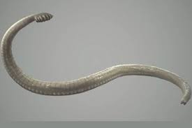
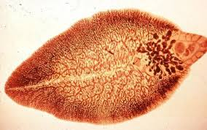
প্লাটিহেলমিনথেস
ফিতা কৃমি
যকৃত কৃমি
দেহ চেপ্টা, উভলিঙ্গ।
বহিঃপরজীবী বা অন্তঃপরজীবী।
দেহপুরু কিউটিকল দ্বারা আবৃত।
দেহে চোষক ও আংটা থাকে।
দেহের শিখা অঙ্গ নামে বিশেষ অঙ্গ আছে, যা রেচন অঙ্গ হিসাবে কাজ করে।

Slide 12
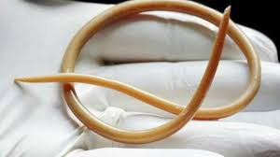
নেমাটোডা
গোল কৃমি
দেহ নলাকার ও পুরু ত্বক দ্বারা আবৃত।
পৌষ্টিকনালি সম্পূর্ণ, মুখ ও পায়ু ছিদ্র উপস্থিত।
শ্বসনতন্ত্র ও সংবহনতন্ত্র অনুপস্থিত।
শাধারণত এক লিংগ ।
এ প্রর্বের অনেক প্রাণীই অন্তঃপরজীবী হিসাবে প্রাণীর অন্তে ও রক্তে বসবাস করে। তবে অনেক প্রাণীই মুক্তজীবী,যারা পানি ও মাটিতে বাস করে।

Slide 13
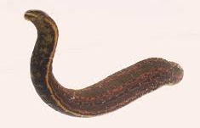
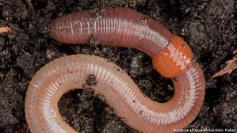
অ্যানিলিডা
জোঁক
কেঁচো
বহুকোষী প্রাণী।
দেহ নলাকার ও খন্ডায়িত।
মুখ ওপায়ু আছে।
জলে ও ভেজা মাটিতে বাস করে।

Slide 14
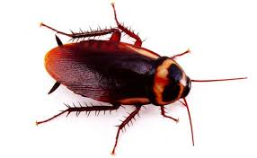
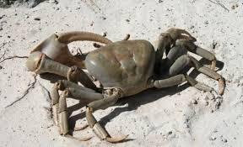
আর্থোপোডা
আরশোলা
কাঁকড়া
প্রজাপতি
দেহ বিভিন্ন অঞ্চলে বিভক্ত ও সন্ধিযুক্ত উপাঙ্গ বিদ্যমান।
মাথায় একজোড়া পুঞ্জাক্ষি ও অ্যান্টিনা থাকে।
নরম দেহ কাইটিন সমৃদ্ধ শক্ত আবরণী দ্বারা আবৃত।
দেহের রক্তপূর্ণ গহবর হিমোসিল নামে পরিচিত।
এই পর্বটি প্রাণীজগতের সবচেয়ে বৃহত্তম পর্ব।এদের বহু প্রজাতি অন্তঃপরজীবী ও বহিঃপরজীবী হিসাবে বাস করে।

Slide 15
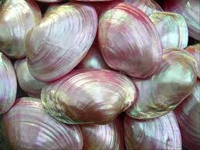
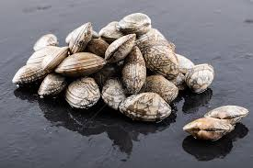
মলাস্কা
শামুক
ঝিনুক
দেহ নরম।নরম দেহটি সাধারণত শক্ত খোলস দ্বারা আবৃত থাকে।
পেশিবহুল পা দিয়ে এরা চলাচল করে।
ফুসফুস বা ফুলকার সাহায্যে শ্বসনকার্য চালায়।

Slide 16
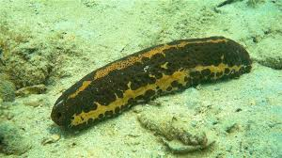
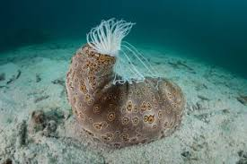
একাইনোডারমাটা
সমুদ্র শশা
তারামাছ
এরা অধিকংশ মুক্তজীবী এবং দেহ শক্ত কাঁটাযুক্ত
দেহ পাঁচটি সমান ভাগে বিভক্ত।
পানি সংবহনতন্ত্র থাকে এবং নালিপদের সাহায্যে চলাচল করে।
পূর্ণাংগ প্রাণীতে, অংকীয় ও পৃষ্ঠাদেশ নির্ণয় করা যায় কিন্তু মাথা চিহ্নিত করা যায় না।

Slide 17
দলগত কাজ
উদাহরণ সহ প্রত্যেক পর্বের প্রাণীর তিনটি করে বৈশিষ্ট্য লেখ।

Slide 18
মূল্যায়ন
১। অমেরুদন্ডী প্রাণী কয়টি পর্বে বিভক্ত ও কি কি?
২। আর্থ্রোপোডা পর্বের প্রাণীর নাম বলো।
৩। মলাস্কা পর্বের প্রাণীর দুটি বৈশিষ্ট্য বলো।

Slide 19
বাড়ির কাজ
অমেরুদণ্ডী প্রাণীর প্রত্যেক পর্বের নাম ও বৈশিষ্ট্যর তালিকা তৈরি কর।

Slide 20
সবাই ভাল থাকবে
ধন্যবাদ

